Slide 1
PHP自作発表
加山愛

Slide 2

HAPPILY WORK!
ー保育をもっと楽しくー

Slide 3
背景
保育士がアイデアを
必要とする時...
自分で考える
どこから？
保育士の友人や、職場の仲間
保育向けの雑誌
数に限りがある!
アイデアサイト
保育士の為の

Slide 4
目的
新人保育士
ベテラン保育士
経験不足でどんな
保育内容にすれば
よいのか分からない！
長年働いてきて
もう実行済みの
保育内容ばかり！
もっと情報が欲しい
★ 気軽に外部(他の保育園)のアイデアをみて、日々の保育に取り入れることができる
★ 保育士間で情報の交換ができる

Slide 5
結果...
自分に自信がつくことにつながり、
保育をもっと
楽しめるようになる！

Slide 6
システム
アイデア
投稿
自分のアイデアを投稿したり、
他の保育士が投稿したアイデアを
見ることができる
お気に入り
登録
気に入った投稿があったら
お気に入りに登録することが
できる
お悩み
掲示板
日々の保育で生まれた悩みや不安を掲示板を使って相談できる

Slide 7
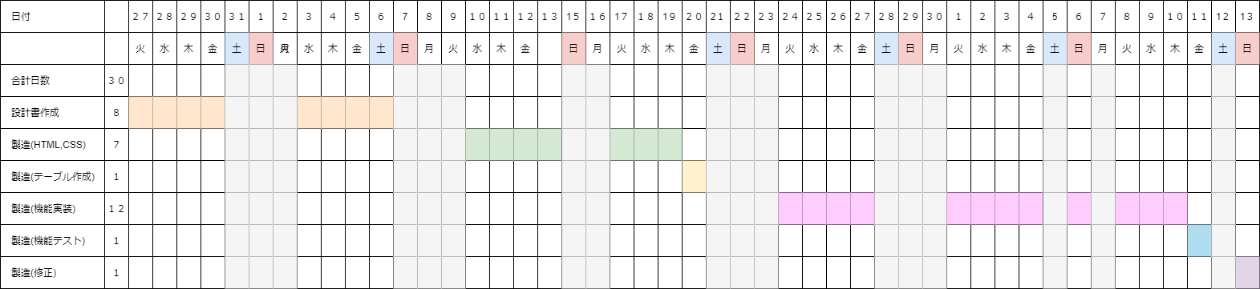
作成スケジュール
実際にかかった日数
30日
(16日オーバー)
作成目標日数
14日
HTML,CSSの作成、機能実装のパスワードリセット・Ajaxに時間がかかってしまった

Slide 8
実装機能
アイデア
投稿・削除
ユーザー登録
対象年齢・カテゴリ別
アイデア検索
お気に入り
登録・解除
６つの機能
パスワードリセット
掲示板への
投稿・コメント
今後のシステム展望...
保育士だけではなく、
保護者もターゲットに含める
毎月の手遊びや、歌を動画で
紹介するコーナーの作成

Slide 9
デモ・主要機能の紹介

Slide 10
今回の開発を通して
感想
課題
・１から全てを考えることの難しさ
・第3者からデザインの意見を貰うことの重要性
・作業効率について
・ユーザー目線で使いやすいサイト作りを考える
・処理を組み立て考える力

Slide 11
PHP自作発表
終了
ご清聴ありがとうございました！

